Slide 1
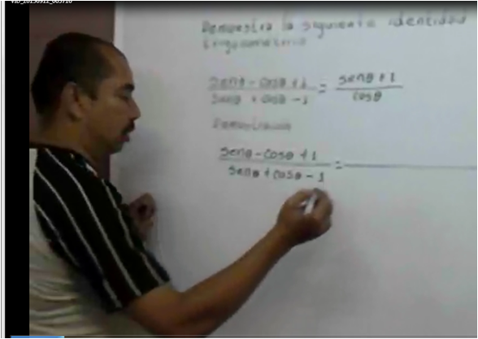
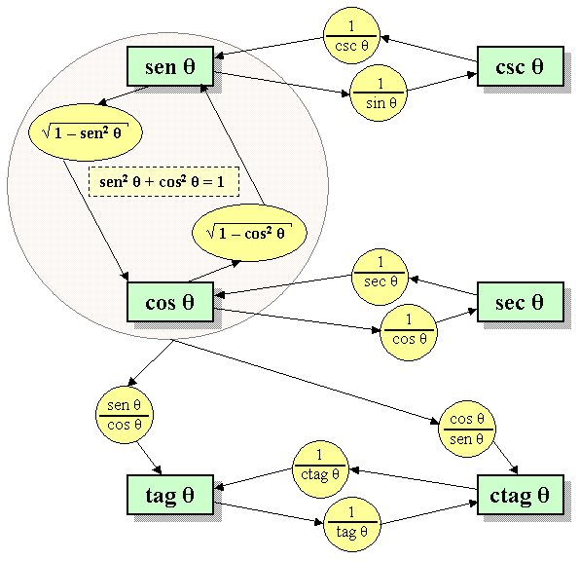
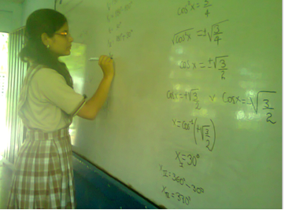
IDENTIDADES TRIGONOMÉTRICAS

Slide 2
Objetivos:
Identificar las identidades trigonométricas fundamentales.
Aplicar las identidades fundamentales, en la demostración y simplificación de expresiones trigonométricas.

Slide 3
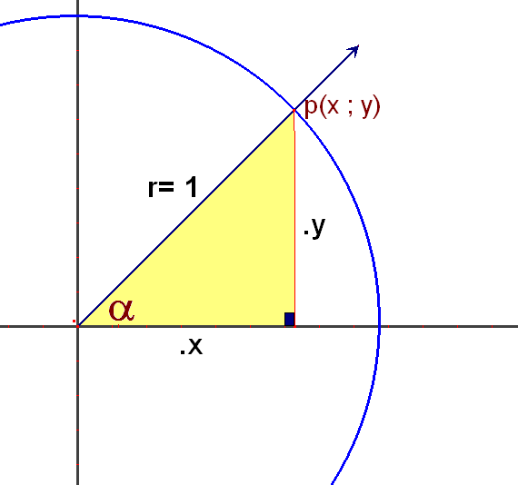
RELACIONES FUNDAMENTALES ENTRE LAS FUNCIONES TRIGONOMÉTRICAS DE UN ÁNGULO
Usando el círculo Trigonométrico unitario se deduce que las funciones trigonométricas son:

Slide 4
RELACIONES INVERSAS:
Del gráfico anterior se deduce lo siguiente:

Slide 5
RELACIONES DE COCIENTES:
También del gráfico anterior se deduce lo siguiente:
; pero ;
Si
; pero ;

Slide 6
RELACIONES PITAGÓRICAS:
En el Δ rectángulo se tiene:
(teorema de Pitágoras)
De lo que se deduce lo siguiente:

Slide 7
Las relaciones deducidas anteriormente reciben el nombre de identidades trigonométricas fundamentales, y son las fichas con las cuales vamos a jugar para simplificar expresiones trigonométricas y demostrar identidades trigonométricas.
DEFINICIÓN: Una identidad trigonométrica es una igualdad que se cumple para cualquier valor del ángulo.
DEMOSTRAR una identidad es un proceso de comprobar si una identidad es realmente una identidad, para lo cual se hacen transformaciones, se usan las identidades fundamentales.
SIMPLIFICAR una expresión trigonométricas consiste en convertir la expresión original en otra más simple y elemental.

Slide 8
CONSEJOS AL DEMOSTRAR:
Algunas veces, conviene expresar las funciones en términos de seno y coseno.
También, realizar operaciones aritméticas y algebraicas(factorización y/o simplificación).
Ó utilizar algún artificio si es necesario.
Trabajar con el miembro más complejo para convertirlo en el otro.

Slide 9
Demostración de identidades trigonométricas

Slide 10
$$Ejemplo 1:Demuestra la identidad 9\sec^{2}θ−5\tan^{2}θ=5+4\sec^{2}θ$$
Demostración
$9\sec^{2}θ−5\tan^{2}θ=9\sec^{2}θ−$ $5(\sec^{2}θ −1)$, ya que
$=9$ $\sec^{2}θ− 5\sec^{2}θ+5$ , destruyendo paréntesis
$=4\sec^{2}θ+5$ Reduciendo términos semejantes
$=5+4\sec^{2}θ$ Ordenando
Con lo que hemos demostrado la identidad trigonométrica
$\sec^{2}θ=1+ \tan^{2}θ$
$\tan^{2}θ=\sec^{2}θ−1$

Slide 11
ejemplo 2: demuestre la siguiente identidad trigonométrica
DEMOSTRACIÓN
sustituyendo $\csc^{2}x por \frac{1}{senx}$
${=tan}^{2}x+senx∙\frac{1}{senx}$, cancelando seno nos queda
${=tan}^{2}x+\text{ 1}$
${=sec}^{2}x$ $\text{Ya} \text{que} {1+tan}^{2}x=\sec^{2}x$
Con lo que hemos demostrado la identidad trigonométrica
$${\tan^{2}x+senx∙cscx=tan}^{2}x+senx∙\frac{1}{senx}$$

Slide 12
Ejemplo 3.- demostrar la siguiente identidad.
Como , si los sustituimos, tenemos
que :
Simplificamos senos,
y tenemos que:
Con lo que queda demostrada la identidad trigonométrica.

Slide 13
Ejemplo 4.- Demostrar la siguiente identidad:
Como , sustituimos y nos queda:
Multiplicando medios y extremos obtenemos:
Que equivale a: Sen² x + Cos² x = 1
Como Sen² x + Cos² x = 1 , sustituyendo llegamos a: 1 = 1
Con lo que queda demostrada la identidad trigonométrica.

Slide 14
Ejemplo 5.- Demostrar la siguiente identidad:
Sacando común denominador tenemos:
Como ,obtenemos la siguiente igualdad:
Con lo que hemos demostrado la identidad trigonométrica

